Slide 1
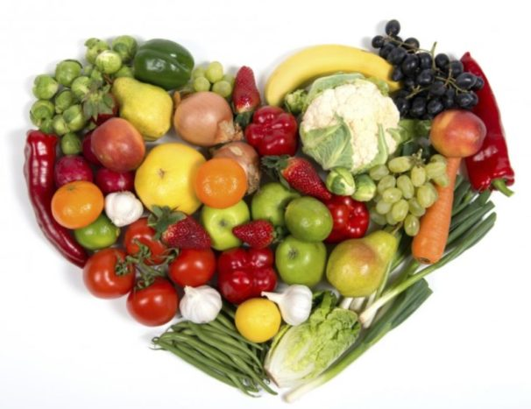
ALIMENTAZIONE SOSTENIBILE
PAOLO CARENA

Slide 2
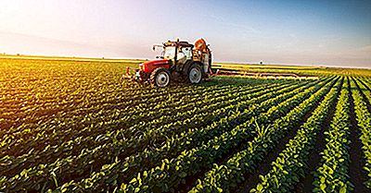
Impatto dell’alimentazione sull’ambiente
L’agricoltura:
causa il 26% delle emissioni totali di gas serra
Occupa il 50% del suolo abitabile
Consuma il 70% dell’acqua potabile
Riduce la biodiversità

Slide 3
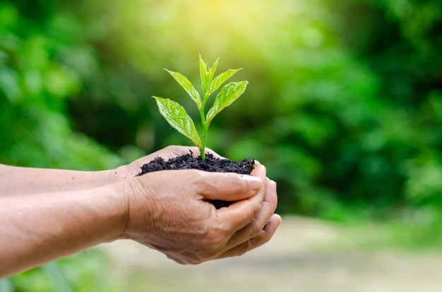
Che cos’è l’alimentazione sostenibile
È una alimentazione sana e amica dell’ambiente.

Slide 4
A cosa serve?
È un modo per ridurre l’impatto ambientale di ognuno di noi attraverso:
Riduzione dello spreco di acqua
Riduzione delle emissioni di gas serra
Riduzione dell’inquinamento dei fiumi e delle falde acquifere

Slide 5
Cosa possiamo fare?
Un terzo di tutto il cibo prodotto viene buttato, soprattutto nei paesi ricchi come Stati Uniti e Europa
1) Ridurre lo spreco di cibo
Acquistare solo quello di cui si ha bisogno
Non sprecare gli avanzi
Imparare a conservare bene gli alimenti
Guardare bene le date di scadenza prima dell’acquisto

Slide 6
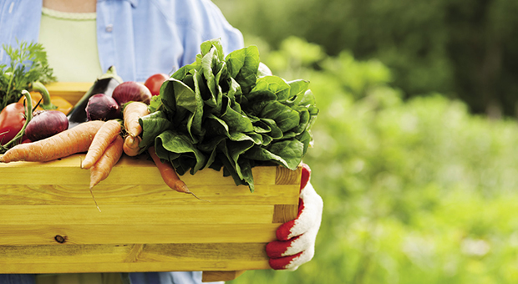
2) Cibi a km 0 e di stagione riducono l’inquinamento perché:
non sono trasportati da mezzi provenienti da altri paesi
si evitano sprechi e consumi di energia per la conservazione
Sono più salutari perché mantengono tutte le proprietà (vitamine) che con il trasporto e la conservazione si perderebbero

Slide 7
3) Preferire prodotti certificati:
Garantiscono un minore impatto ambientale grazie al rispetto di alcune regole di produzione. Ad esempio per produrre un alimento biologico non si possono usare diserbanti e altri prodotti chimici
Attenzione ai marchi non certificati dall’UE

Slide 8
4) Seguire una dieta varia:
Mangiare meno dolci e grassi:
Sono dannosi per la salute e possono favorire lo sviluppo di malattie come obesità e diabete
Mangiare più frutta e verdura:
Sono ricche di vitamine, fibre e minerali
Prevengono le malattie
Hanno un minore impatto ambientale

Slide 9
4)Seguire una dieta varia:
Mangiare meno carne
Non comprare carne proveniente da allevamenti intensivi.
È l’alimento che ha il maggiore impatto ambientale
Alcuni tipi di carne (soprattutto quella conservata e i salumi) possono favorire lo sviluppo di tumori.

Slide 10
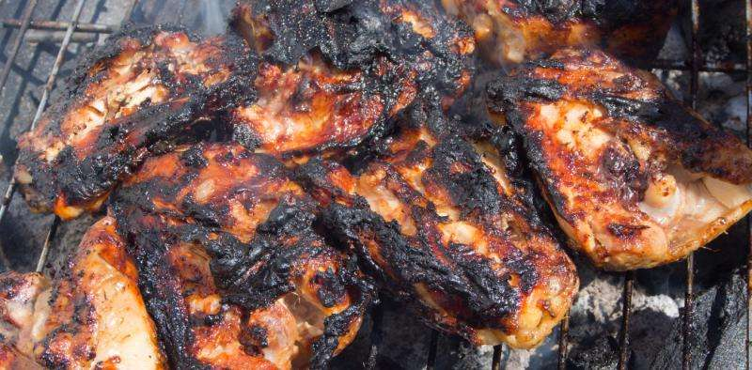
La cancerogenicità della carne è stata comunque smentita da molti studi
Bisogna prestare attenzione alla cottura:
La carne facendola cuocere troppo per esempio sulla griglia produce sostanze tossiche

Slide 11
Ma la carne non ha solo aspetti negativi:
Trasformazione di alimenti non commestibili per l’uomo (foraggi) in alimento ricco di proteine ad alto valore biologico, vitamine e minerali più facilmente assorbibili
Mantenimento della fertilità dei suoli con il letame
Protezione degli ambienti in cui vengono fatti pascolare gli animali (i prati permanenti hanno un’alta biodiversità)
Mantenimento degli ecosistemi (es. pascoli montani)
La produzione di carne in Italia ha minori emissioni di gas serra rispetto a quella prodotta in molti altri paesi

Slide 12
GRAZIE PER L’ATTENZIONE

